Slide 1
PHÂN TÍCH NGHIỆP VỤ PHẦN MỀM
Giáo viên giảng dạy: TS. Đào Anh Hiển
SV thực hiện: Lê Thị Ánh -12522012
Trần Thu Hà - 12522024
Nguyễn Minh Hiền – 12522028
KHOA CNTT
TRƯỜNG ĐẠI HỌC SPKT HƯNG YÊN

Slide 2
PHÂN TÍCH THIẾT KẾ ỨNG DỤNG ĐỌC TRUYỆN CHỮ TRỰC TUYẾN

Slide 3
Nội dung
Phân công phụ trách đề tài
Tổng quan đề tài
Những biểu đồ
Thiết kế prototype
Các yêu cầu phi chức năng
Tổng kết

Slide 4
Nội dung
Phân công phụ trách đề tài
Tổng quan đề tài
Những biểu đồ
Thiết kế prototype
Các yêu cầu phi chức năng
Tổng kết

Slide 5
Phân công phụ trách đề tài
Xây dựng ứng dụng đọc truyện chữ trực tuyến gồm 3 actor chính là quản trị viên, độc giả và tác giả với các chức năng tương ứng của từng actor
Actor | Người phụ trách
Quản trị viên | Nguyễn Minh Hiền
Độc giả | Lê Thị Ánh
Tác giả | Trần Thu Hà

Slide 6
Nội dung
Phân công phụ trách đề tài
Tổng quan đề tài
Những biểu đồ
Thiết kế prototype
Các yêu cầu phi chức năng
Tổng kết

Slide 7
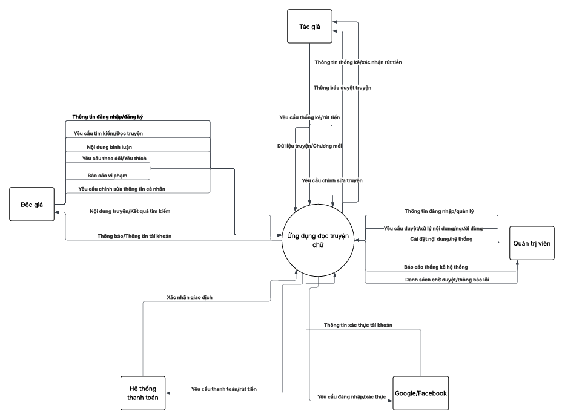
Tổng quan đề tài

Slide 8
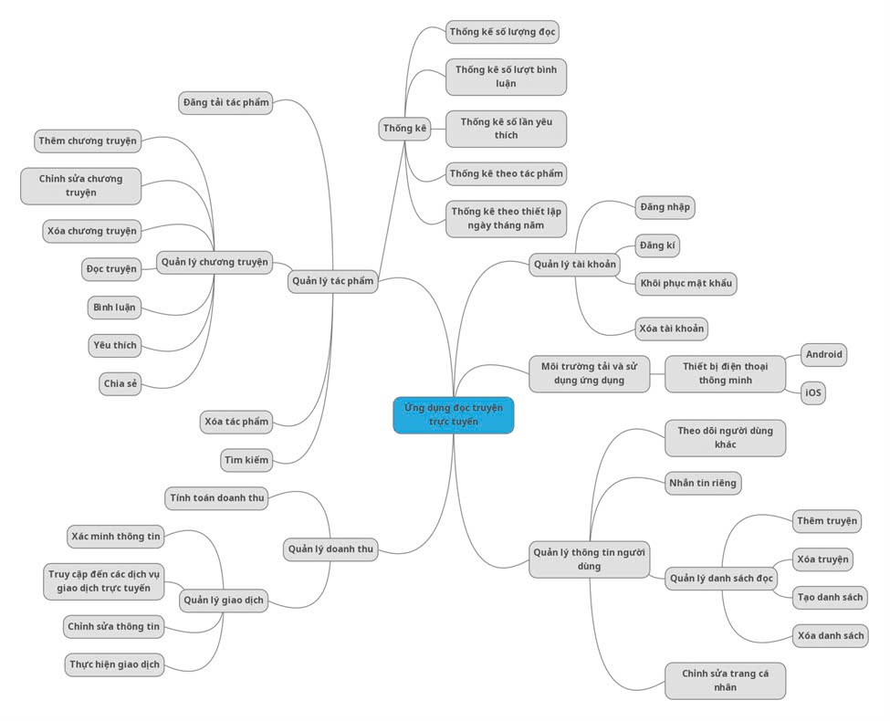
Tổng quan đề tài

Slide 9
Nội dung
Phân công phụ trách đề tài
Tổng quan đề tài
Những biểu đồ
Thiết kế prototype
Các yêu cầu phi chức năng
Tổng kết

Slide 10
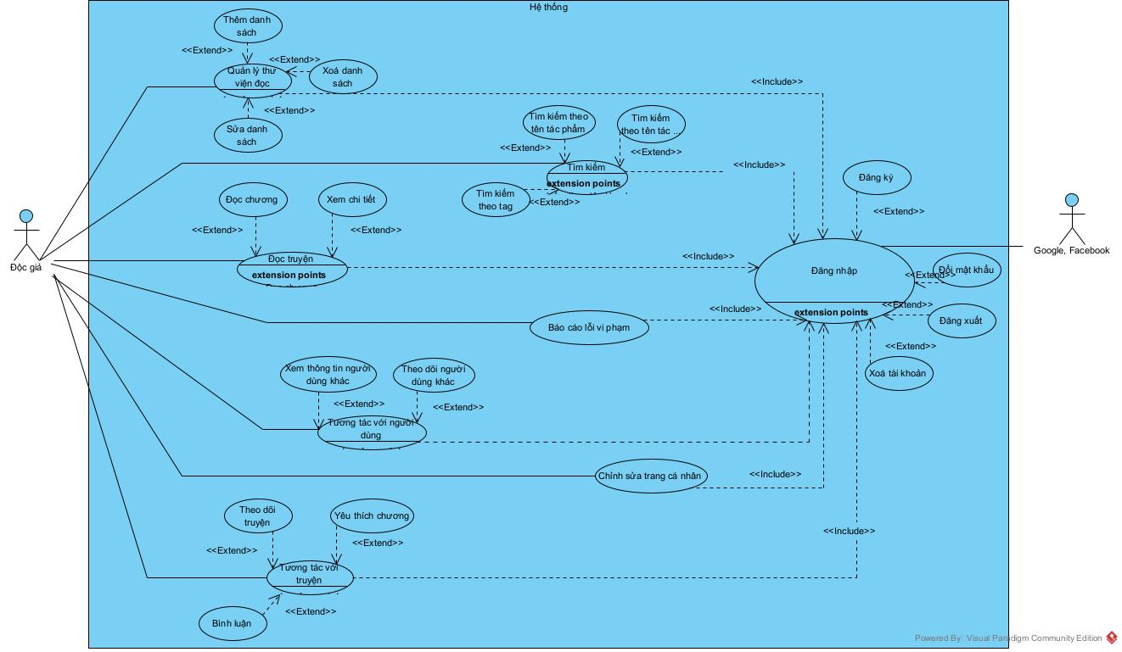
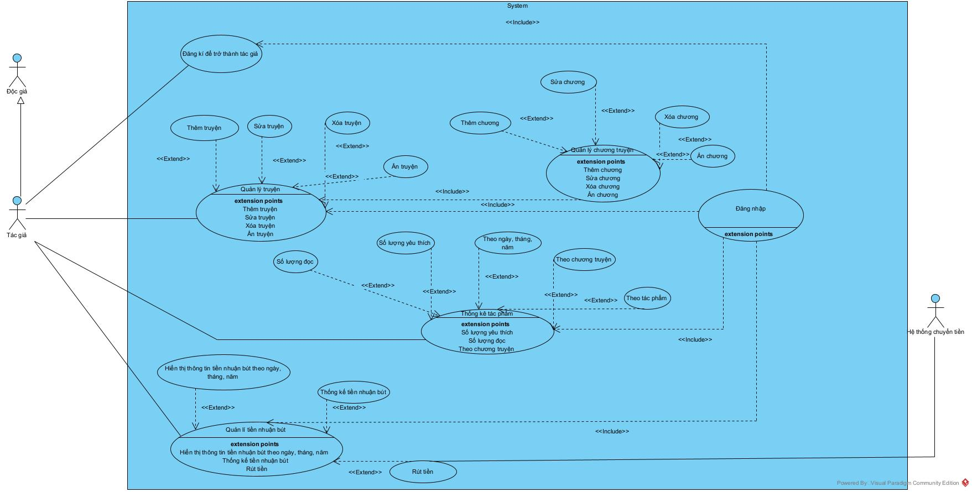
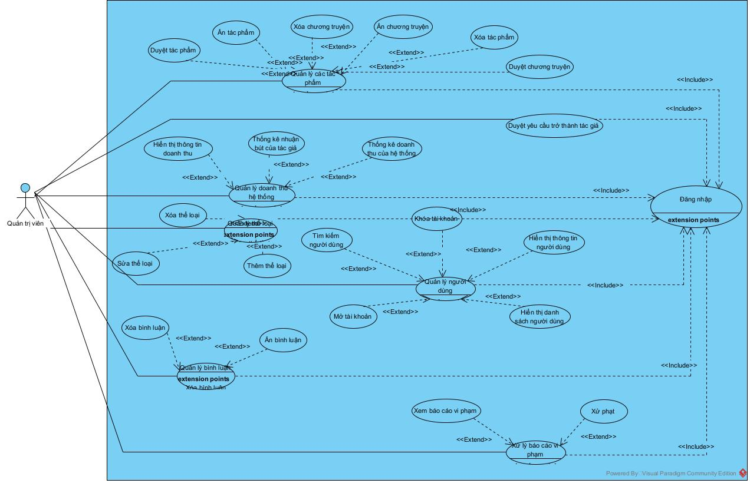
Những biểu đồ

Slide 11
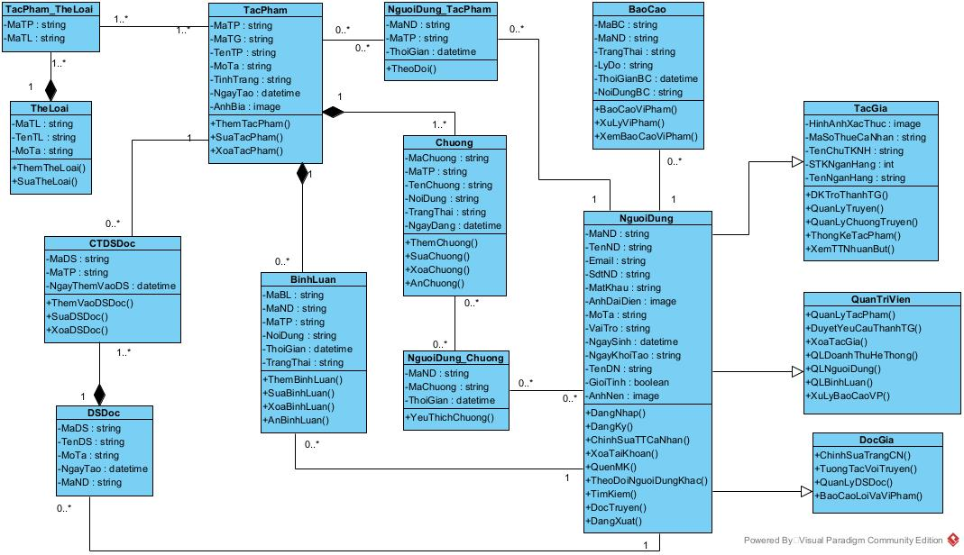
Những biểu đồ

Slide 12
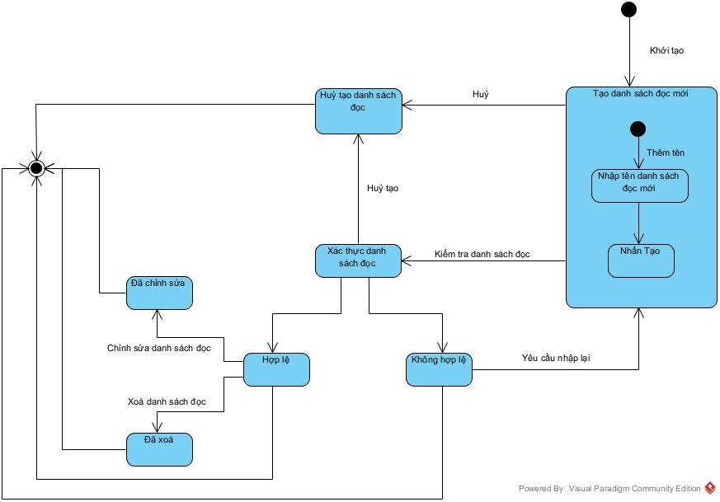
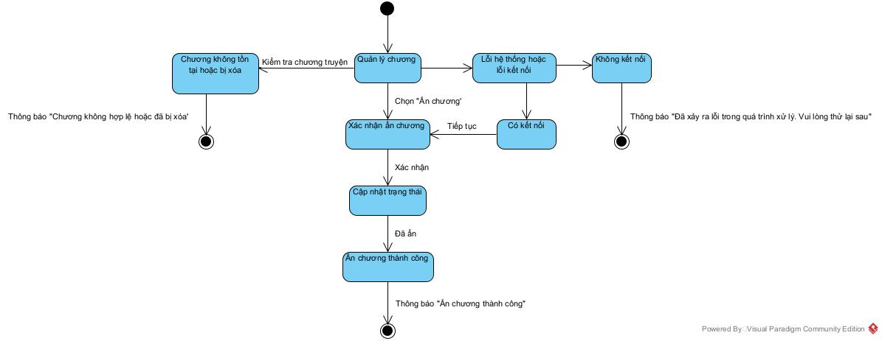
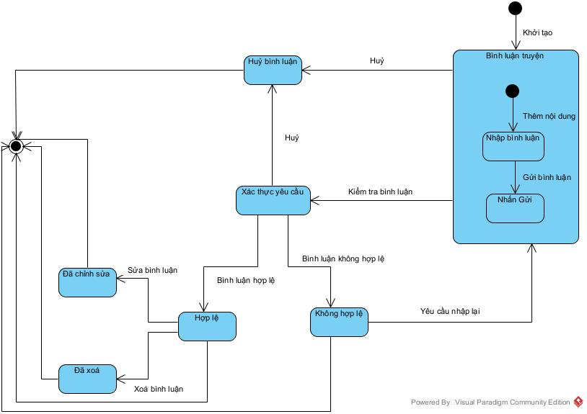
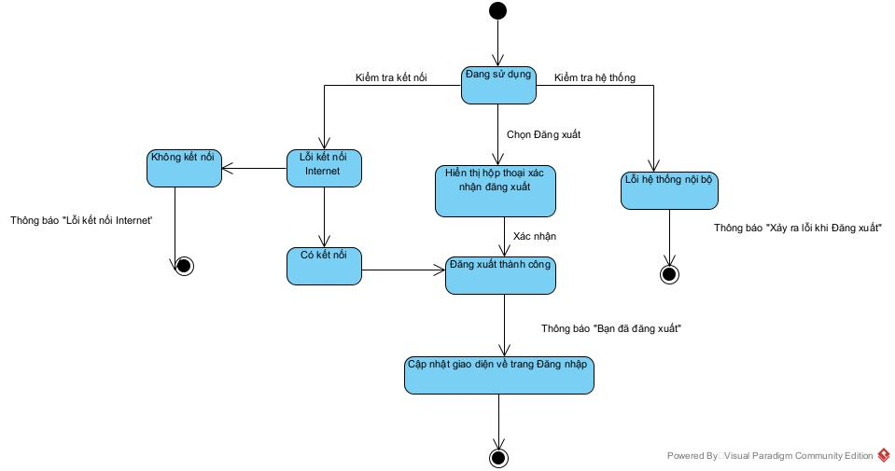
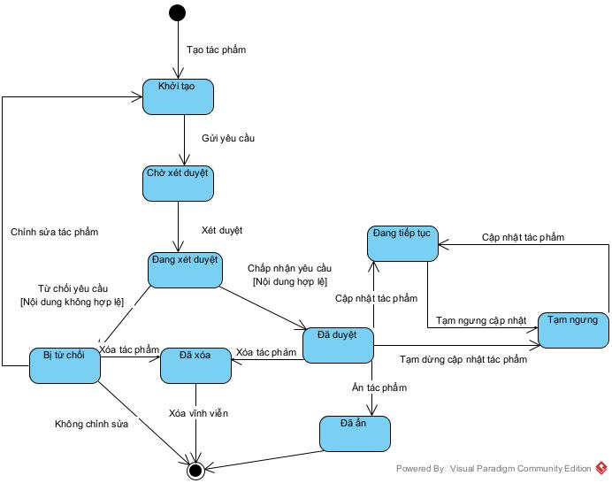
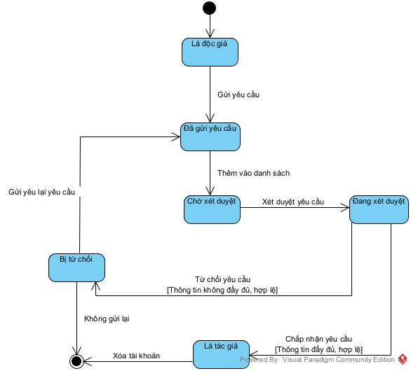
Những biểu đồ
Biểu đồ trang thái của Danh sách đọc
Biểu đồ trang thái của Bình luận
Biểu đồ trang thái của Tác phẩm
Biểu đồ trang thái của Tác giả
Biểu đồ trang thái của Đăng xuất
Biểu đồ trang thái của Chương

Slide 13
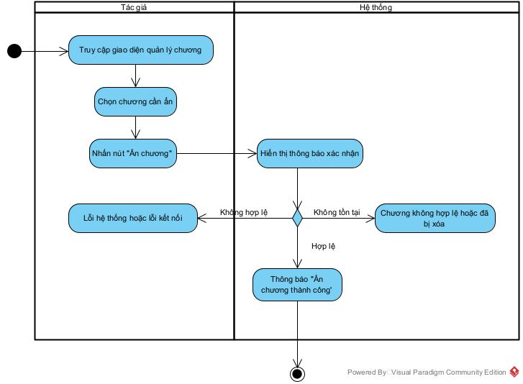
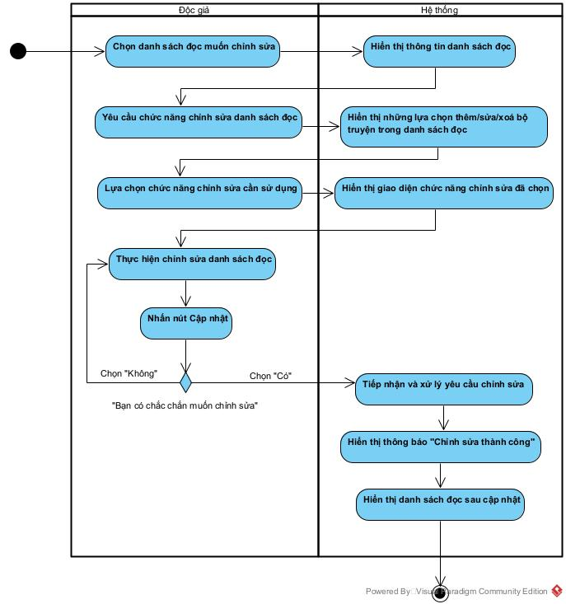
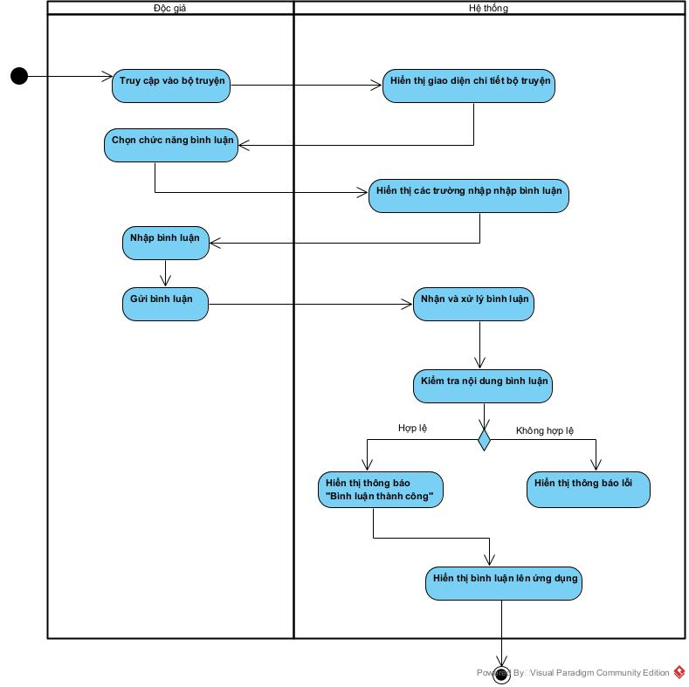
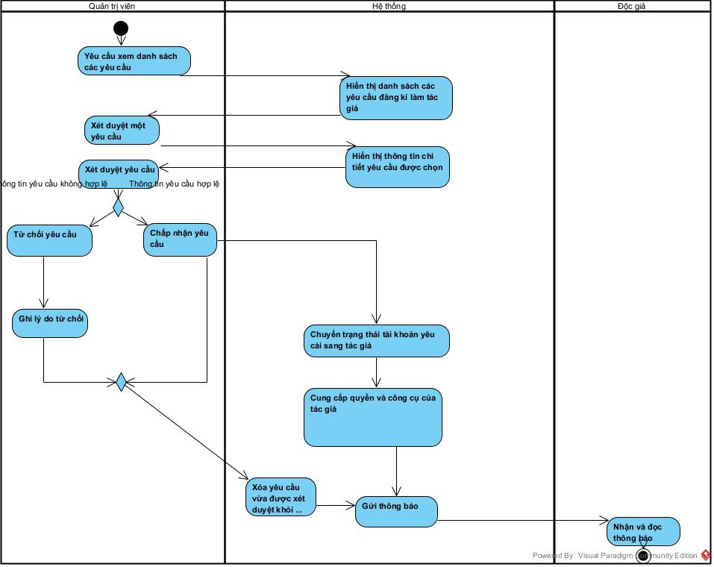
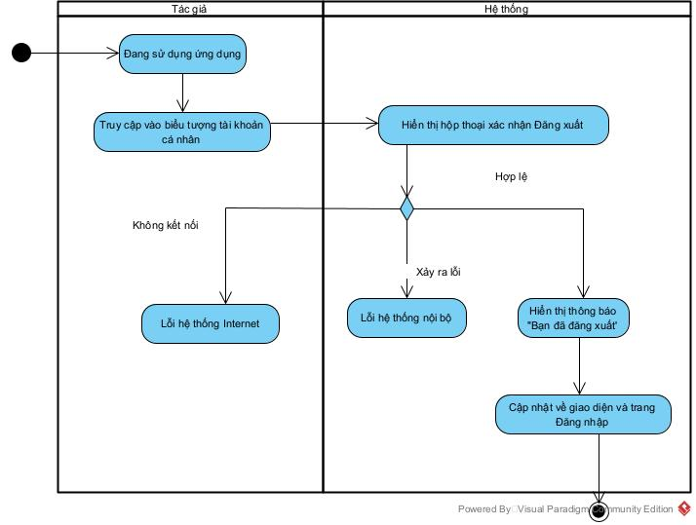
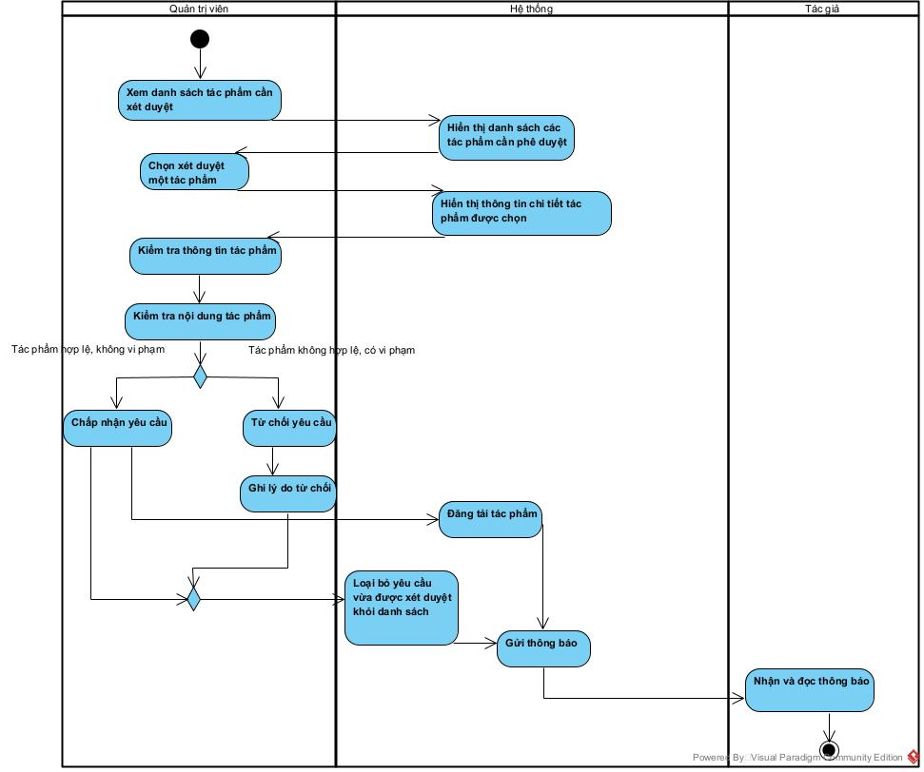
Những biểu đồ
Biểu đồ swimlande của Đăng xuất
Biểu đồ swimlande của Bình luận truyện
Biểu đồ swimlande của Xét duyệt tác phẩm
Biểu đồ swimlande của Chỉnh sửa danh sách đọc
Biểu đồ swimlande của Xét duyệt tác giả
Biểu đồ swimlande của Ẩn chương

Slide 14
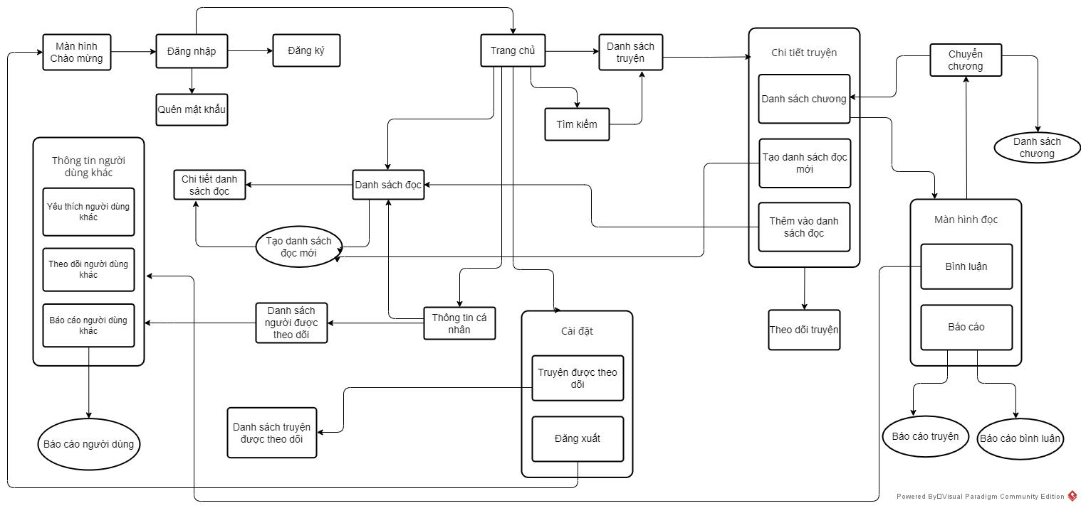
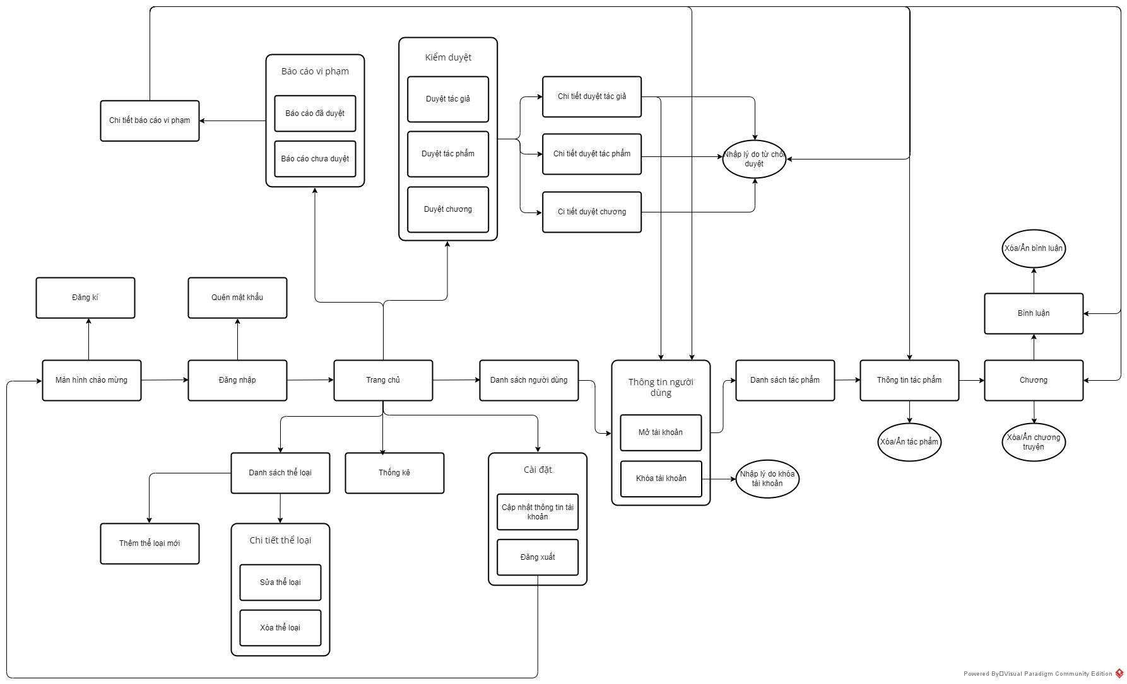
Những biểu đồ
Biểu đồ luồng màn hình phía tác giả
Biểu đồ luồng màn hình phía độc giả
Biểu đồ luồng màn hình phía quản trị viên

Slide 15
Nội dung
Phân công phụ trách đề tài
Tổng quan đề tài
Những biểu đồ
Thiết kế prototype
Các yêu cầu phi chức năng
Tổng kết

Slide 16
Thiết kế prototype

Slide 17
Nội dung
Phân công phụ trách đề tài
Tổng quan đề tài
Những biểu đồ
Thiết kế prototype
Các yêu cầu phi chức năng
Tổng kết

Slide 18
Các yêu cầu phi chức năng

Slide 19
Nội dung
Phân công phụ trách đề tài
Tổng quan đề tài
Những biểu đồ
Thiết kế prototype
Các yêu cầu phi chức năng
Tổng kết

Slide 20
Tổng kết

